Slide 1
Machine Learning. Professional
otus.ru

Slide 2


Меня хорошо видно
& слышно?

Slide 3
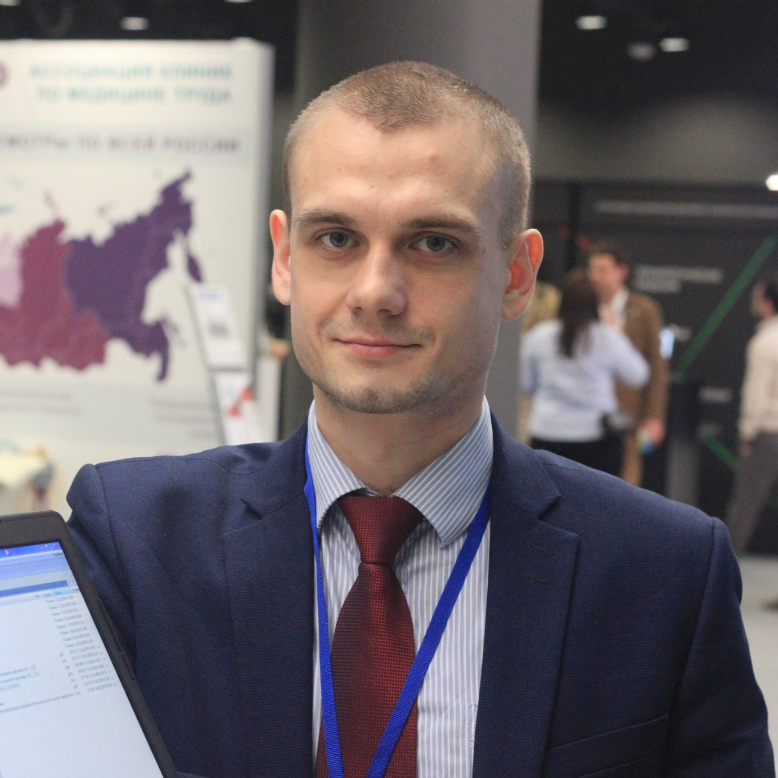
Защита проекта
Тема: Прогнозирование уровня потенциального происшествия на производстве
Дементьев Александр
Ведущий консультант по внедрению
IBS

Slide 4
План защиты
Цели проекта
Используемые технологии
Что получилось
Выводы
Планы по развитию

Slide 5
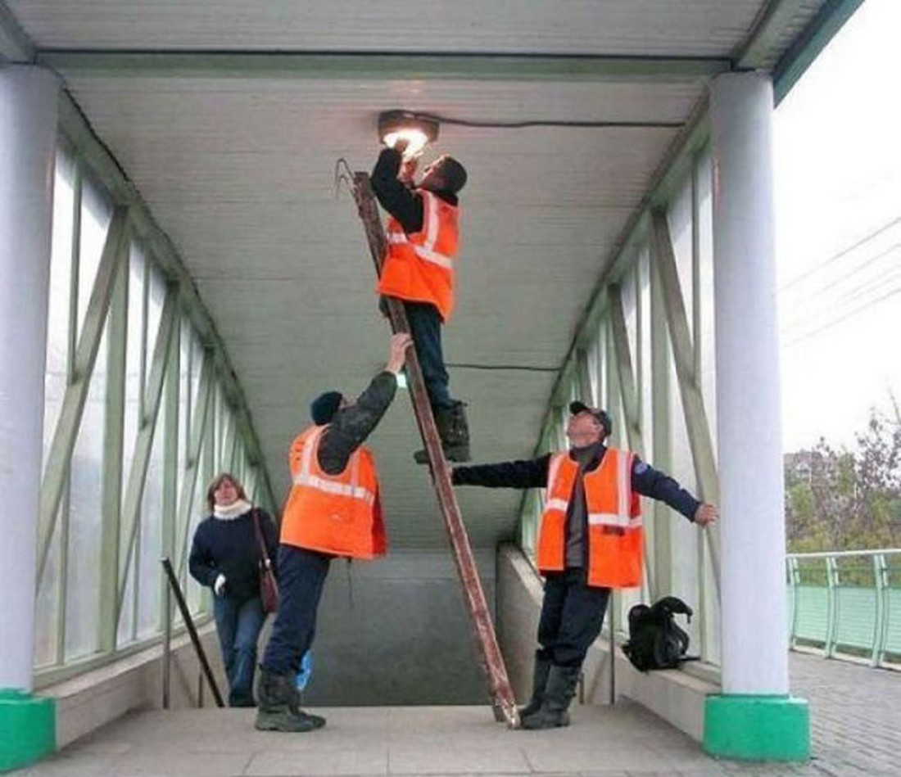
Цели проекта
Основная цель: Оперативное принятие мер для повышения безопасности работников на предприятиях, деятельность которых связана с вредными и опасными условиями труда, за счёт реализации модели машинного обучения, которая будет предсказывать возможные уровни происшествий для конкретных работников.

Slide 6
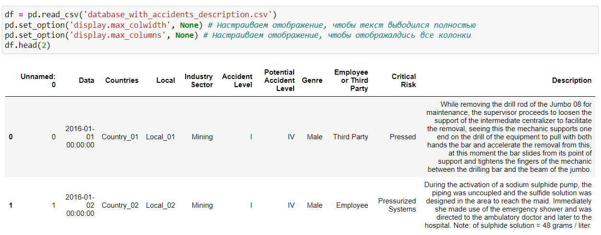
Используемые технологии
Pandas – для работы с данными
Приведём описание признаков:
Data: временная метка или информация о времени/дате
Countries: в какой стране произошла авария (анонимно)
Local: город, в котором находится завод-изготовитель (анонимно)
Industry sector: к какому сектору относится завод
Accident level: от I до VI показывает, насколько серьезным было происшествие (I означает "лёгкое", а VI - "очень тяжёлое")
Potential Accident Level: насколько серьезным могло бы быть происшествие (из-за других факторов, связанных с происшествием)
Genre: пол (мужчина/женщина)
Employee or Third Party: является сотрудник штатным или третьей стороной (подрядчик)
Critical Risk: краткое описание риска, связанного с происшествием
Description: подробное описание того, как произошло происшествие.

Slide 7
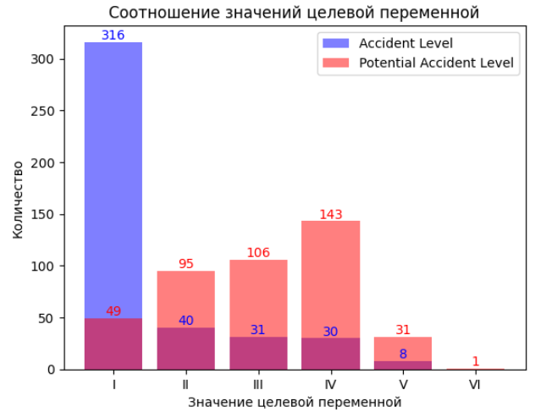



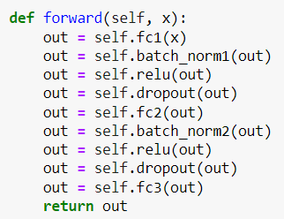
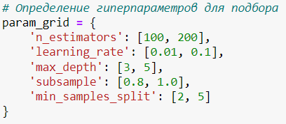
Используемые технологии
Matplotlib – для
создания графиков
SpaCy – для обработки естественного языка (NLP).
Очистка датасета – поиск и исключение имён работников
One-Hot Encoding для категориальных признаков и
TF-IDF для векторизации описания происшествия
Gradient Boosting с подбором гиперпараметров GridSearchCV для обучения модели
Нейронная сеть MLP (Multilayer Perceptron) с тремя слоями для обучения модели, функцией активации ReLU и Dropout для регуляризации и предотвращения переобучения

Slide 8
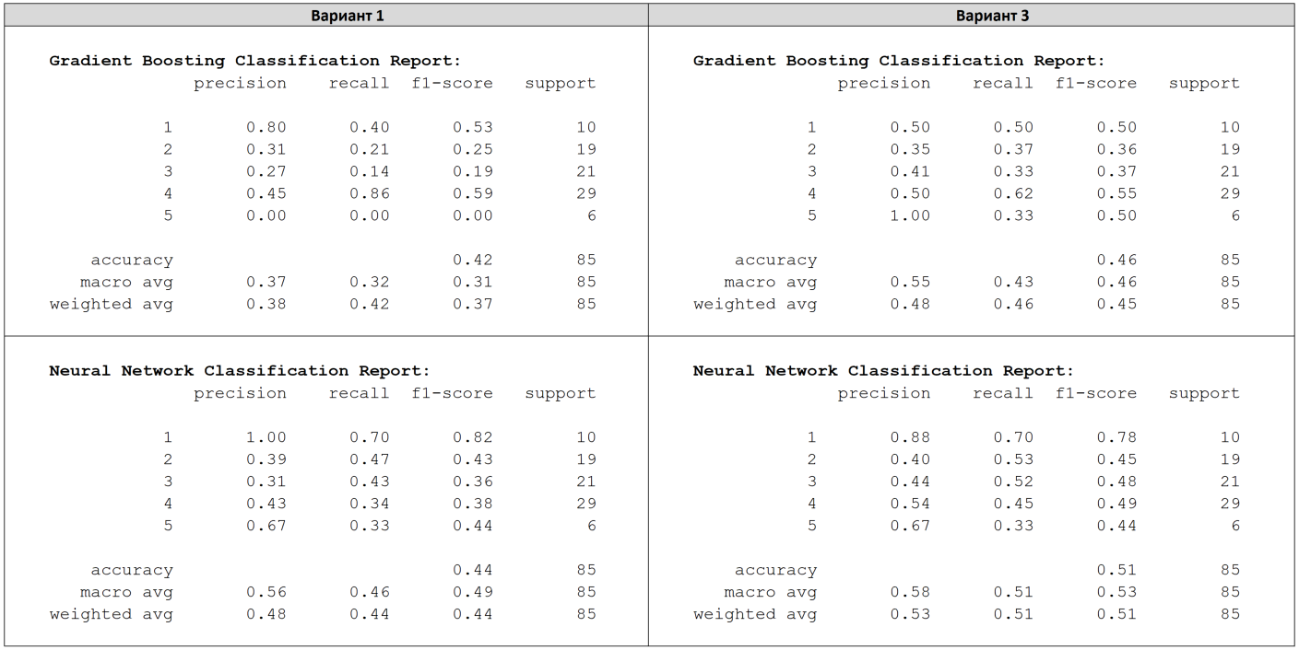
Что получилось
Ссылка на репозиторий:
https://github.com/DementevAleksander/MachineLearning/blob/main/graduation_project_pro_final/project_industrial_safety_and_health.ipynb

Slide 9
Выводы
1. | Анализ Gradient Boosting: Вариант 3 демонстрирует улучшенные результаты по всем метрикам по сравнению с Вариантом 1. Увеличение точности, F1-оценки и значения Recall указывает на то, что Вариант 3 более эффективен в классификации и лучше справляется с задачей.
2. | Анализ Neural Network: Вариант 3 также демонстрирует улучшение по сравнению с Вариантом 1, однако разница в результатах между двумя вариантами меньшая, чем у Gradient Boosting. Тем не менее, Вариант 3 лучше в точности и Recall по сравнению с Вариантом 1.
3. | Neural Network справился с задачей лучше, чем Gradient Boosting.
4. | Отдельно стоит отметить, что описание происшествий очень сильно разрозненные и практически не похожи друг на друга за некоторыми исключениями.

Slide 10
Планы по развитию
1. | Дополнительно поработать с датасетом. Можно добавить больше информации о работнике – проходил ли работник обучение по требованиям безопасности/проверку знаний/инструктажи, имел при себе и применял ли полный комплект, положенных ему СИЗов.
2. | Поработать с гиперпараметрами для улучшения моделей Gradient Boosting и MLP (Multilayer Perceptron).

Slide 11
Спасибо за внимание!

